Slide 1
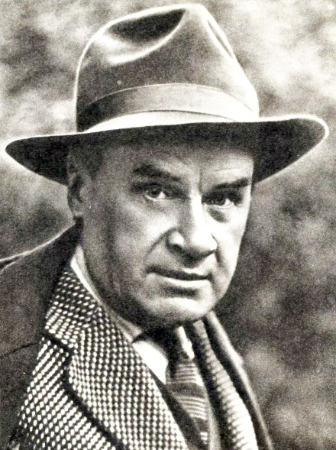
Николай Николаевич Носов
Подготовила: Соколова Галина Геннадьевна, воспитатель начальной школы, ОЧУ Первая Московская гимназия.

Slide 2
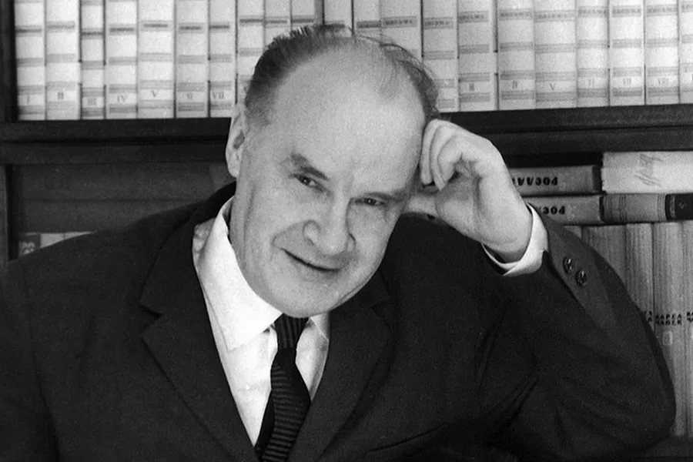
Николай Николаевич Носов – известный детский писатель
1908 -1976

Slide 3
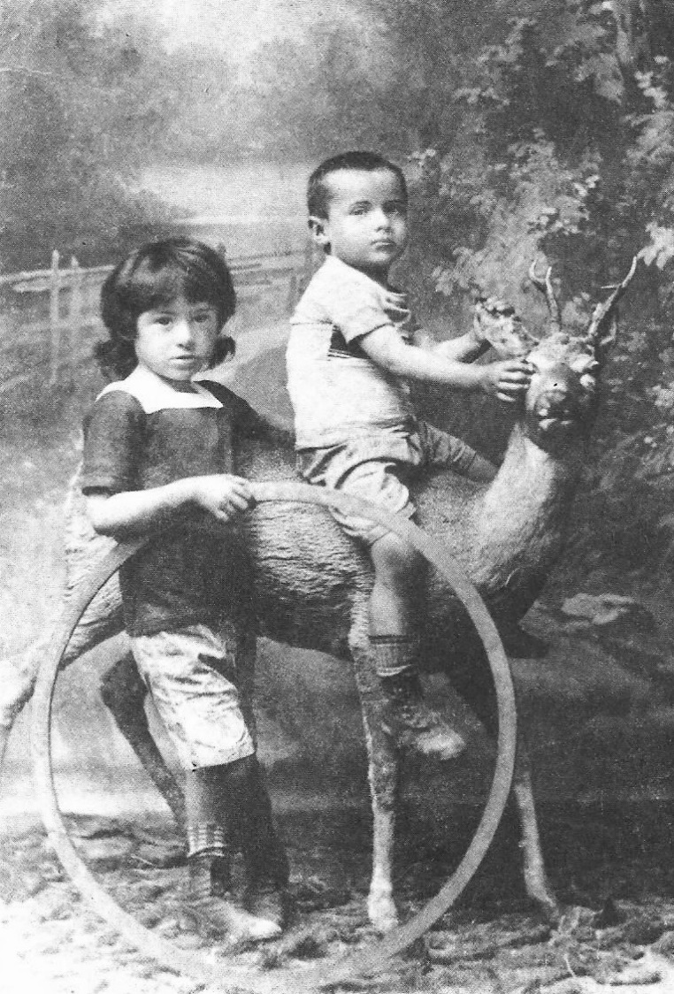
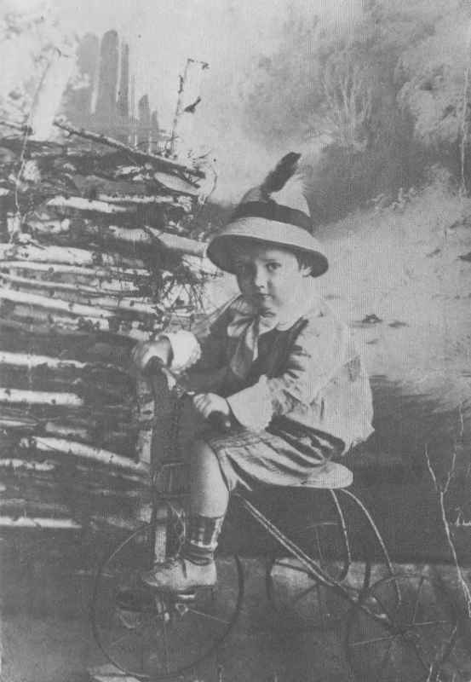
Николай Николаевич Носов
родился 23 ноября 1908 года в Киеве
Николай (на олене) с братом Петром
Коля был вторым сыном в семье, у него был старший брат Петр и младшие брат и сестра.

Slide 4
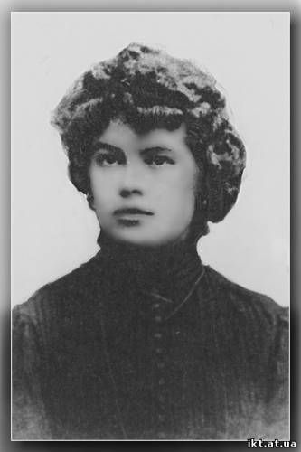
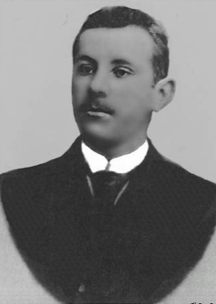
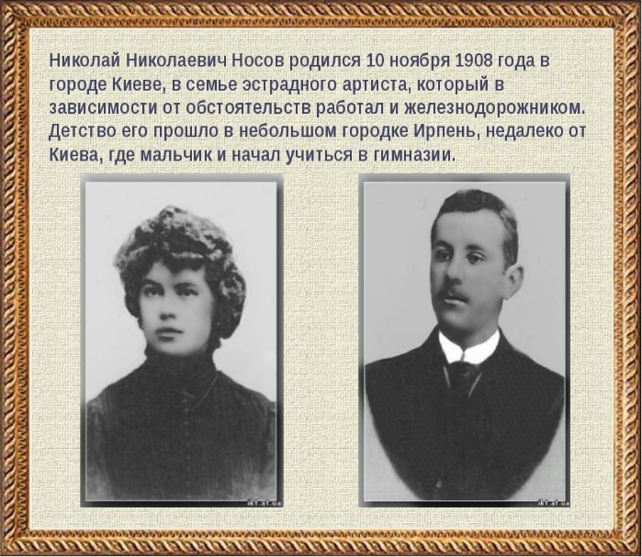

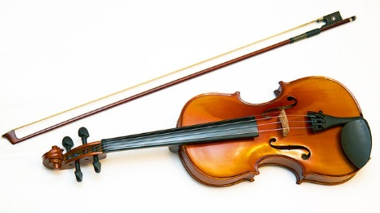
Николай Петрович
Носов- отец писателя
Варвара Петровна Носова- мама писателя
Маленький Николай любил бывать на выступлениях отца, смотреть концерты и спектакли. В школьные годы он хотел стать музыкантом и долго мечтал, чтобы ему купили скрипку. После покупки скрипки Николай понял, что учиться музыке нелегко, и скрипка была заброшена.

Slide 5
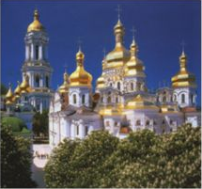
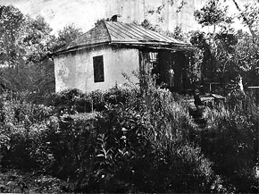
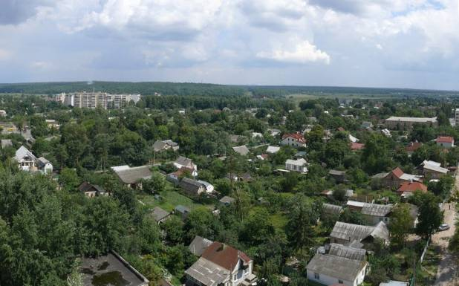
Детство Коли Носова прошло в поселке Ирпень, недалеко от Киева, где мальчик начал учиться в гимназии.

Slide 6

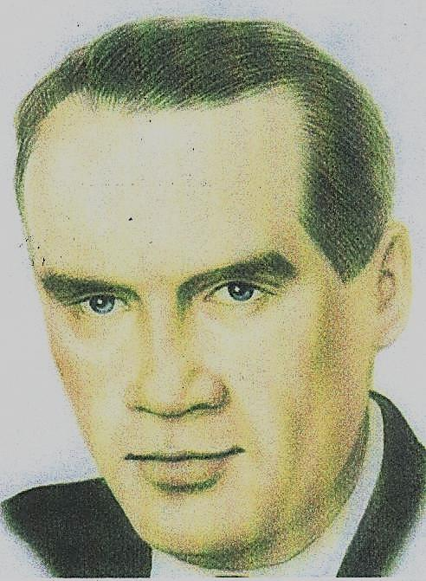
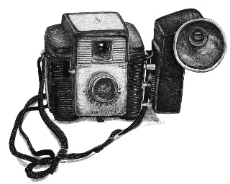
Чтобы прокормить семью, потерявшую стабильный заработок из-за революции и войн, Николай с 14 лет был вынужден работать: был газетным торговцем, землекопом, косарём и т.п.
В гимназии Носов увлекался музыкой, театром, шахматами, фотографией, электротехникой и даже был радиолюбителем.
Закончив гимназию в 1924 г., он работал чернорабочим на бетонном заводе, потом на кирпичном заводе

Slide 7
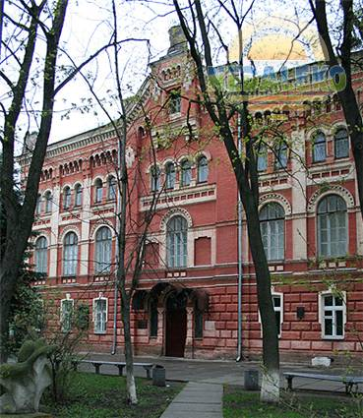
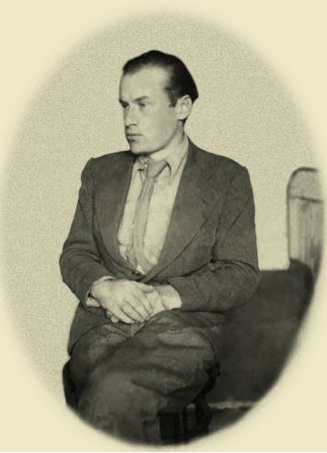
В 19 лет он поступает в Киевский художественный институт. Николай тогда серьёзно увлёкся фотографией, а затем и кино. Это и повлияло на его выбор
Через 2 года Николай Носов перевёлся в Московский институт кинематографии. Окончив институт, он стал работать постановщиком и режиссёром мультипликационных, научных и учебных фильмов (1932 – 1951г.г.).
Во время Великой Отечественной войны ставил военно – технические фильмы

Slide 8

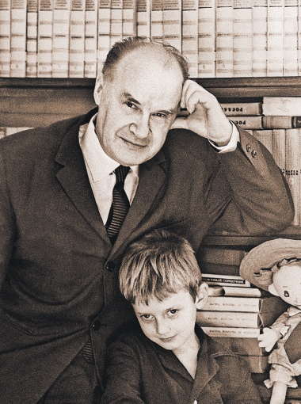
Николай Носов с сыном Петром
… и внуком Игорем
Сам Николай Николаевич говорил, что начал писать для детей совершенно случайно – сначала просто рассказывал сказки своему сынишке и его друзьям.

Slide 9
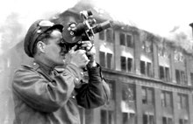

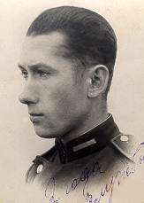
В годы Великой Отечественной войны он снимал фильмы на линии фронта. За что в 1943 году был награжден орденом Красной Звезды.

Slide 10
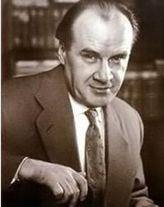
В обычной жизни Носов был очень молчаливым и замкнутым человеком, которого называли «хмурым ворчуном». Но книги он писал исключительно весёлые. Николай Николаевич не терпел лжи, лицемерия и притворства. По мнению окружающих, не было более отзывчивого и простого человека, чем Носов. Людей удивляла его особенная деликатность и доброта.

Slide 11


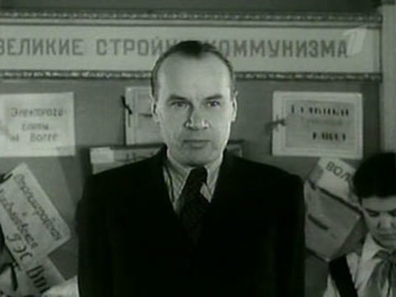
Первый рассказ Носова был опубликован в 1938 году. Назывался он «Затейники».
В последующие годы он стал писать для всесоюзных детских изданий, таких как «Костер», «Мурзилка», «Пионерская правда». Именно там впервые был напечатаны любимые всеми «Веселая семейка» - о том, как закадычные друзья Мишка и Коля задумали смастерить инкубатор и вывести цыплят.

Slide 12
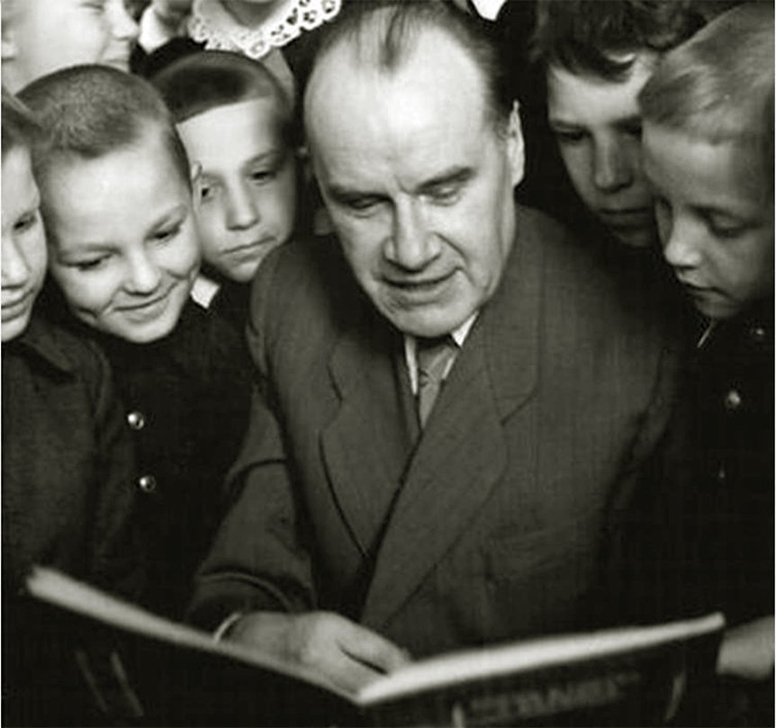
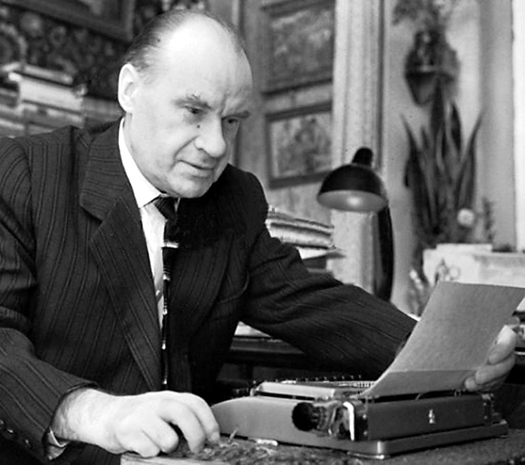
«Постепенно я понял, что сочинять для детей – наилучшая работа, она требует очень много знаний, и не только литературных, ещё больше психологии детей. Главное – любви к ним. И уважения. Я понял, когда у меня рос сын, что к детям нужно относиться с самым большим и очень тёплым уважением».

Slide 13



«Мишкина каша» - в котором те же два друга пытаются сварить себе на ужин кашу, а та, пакость такая, лезет и лезет из кастрюли; «Телефон» - где Мишка и Коля покупают себе практически настоящие телефонные аппараты, а потом портят и ломают их, причем, исключительно из исследовательских целей – уж очень хотелось посмотреть, как они устроены; «Дневник Коли Синицына» - о школьниках, ставших пчеловодами.

Slide 14


Повесть «Витя Малеев в школе и дома» называют одной из самых удачных в творчестве Носова: несмотря на достаточно обычный исходный материал – пионерские сборы, школьные уроки, разговоры учителей с учениками – в ней необычайно реалистично описана повседневная жизнь мальчишек, причем сделано это настолько интересно и естественно, что любой читатель узнает в них себя. И это неудивительно – ведь очень многие сюжеты Николай Носов не выдумывал, а брал из жизни, общаясь с сыном и его приятелями, подсматривая и находя повсюду: на улице, в гостях, в школах, куда его приглашали на творческие встречи…

Slide 15



Одна из его книг называется «Фантазеры». Иногда это слово употребляют как обидное, укоряющее: «Эх ты, фантазер!». Кто же такой фантазер?
Это мечтатель, сердце которого наполнено смелыми и неожиданными замыслами.

Slide 16
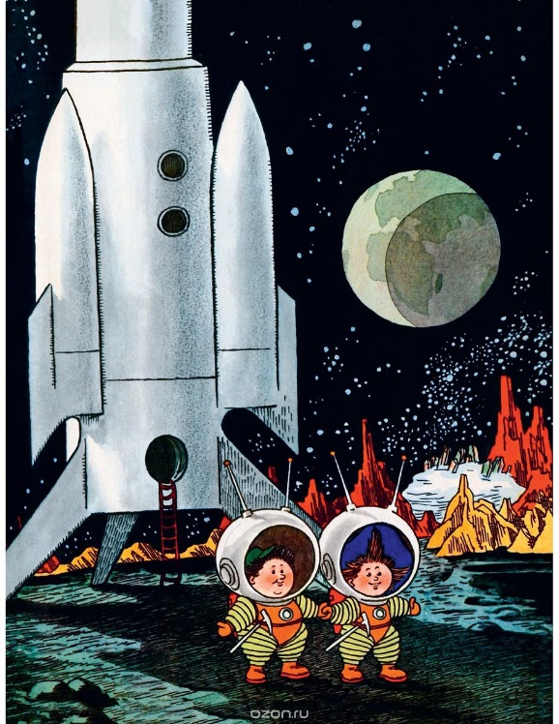
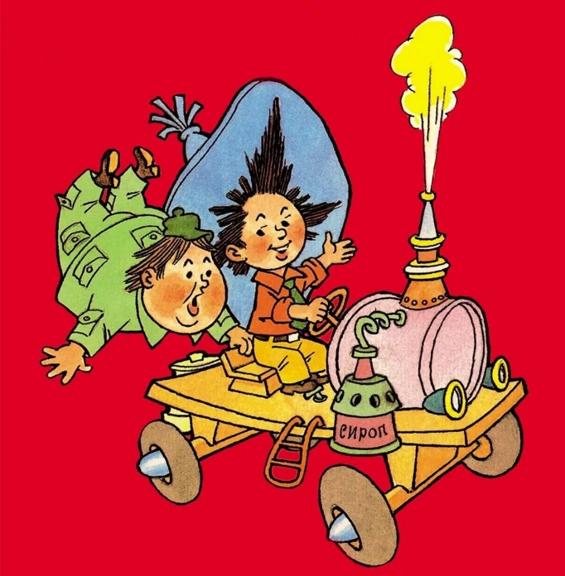
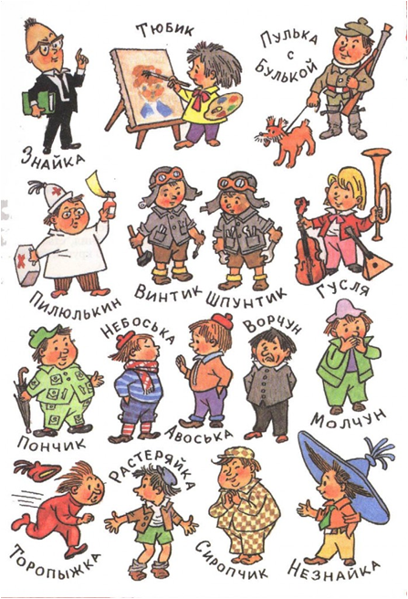
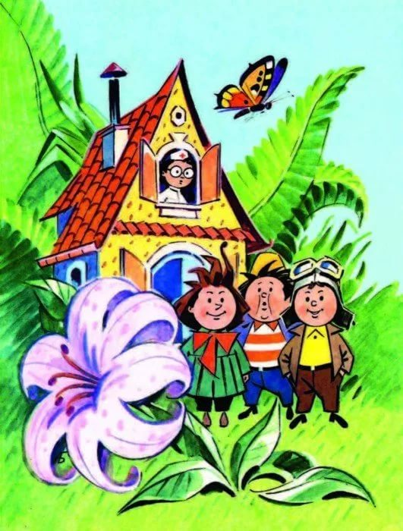

Николай Носов сам был редкостным фантазером. Как раз его фантазия и подарила всем нам Незнайку и других коротышек – маленьких человечков ростом с огурец - с их увлекательнейшими путешествиями в Цветочном городе и даже на Луне.

Slide 17


В "Приключениях Незнайки" Носов подробно рассказывает о таких машинах, приборах, инструментах, которым только еще предстояло появиться. Первое издание "Незнайки в Солнечном городе" вышло в свет в 1958 году - тогда подробно описываемая в книге телевизионная система наблюдения за уличным движением была еще фантастикой. Современные читатели знают, что такая система существует на самом деле. Значит, умел писатель заглянуть в будущее... Это очень веселая сказка, герои которой подозрительно похожи на своих маленьких читателей. Особенно, Незнайка. Ну, точь-в-точь мальчишка-сорванец, из-за своего неумения и зазнайства попадающий в самые разные истории. Поэтому и полюбился он больше всех. И не только нашим (тогда — советским) ребятам, но и зарубежным, так как стараниями переводчиков очень скоро заговорил на многих языках мира. Даже – по – японски!
Над ставшим его визитной карточкой циклом книг о Незнайке и его друзьях Николай Носов работал в течение 12 лет (1953 – 1965).

Slide 18
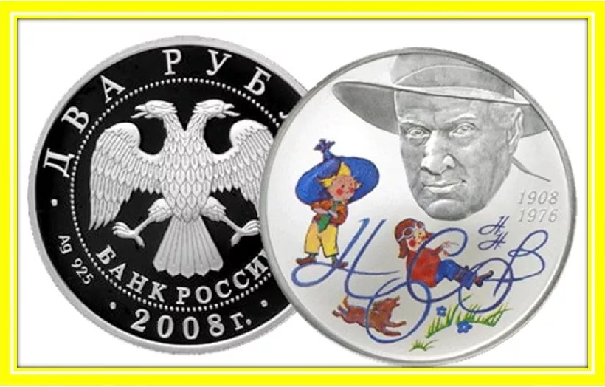
В 2008 г. к 100-летию со дня рождения Н. Н. Носова Центральный банк РФ выпустил памятную серебряную монету.

Slide 19
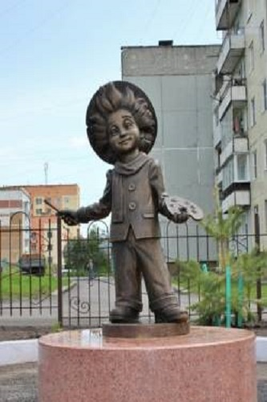
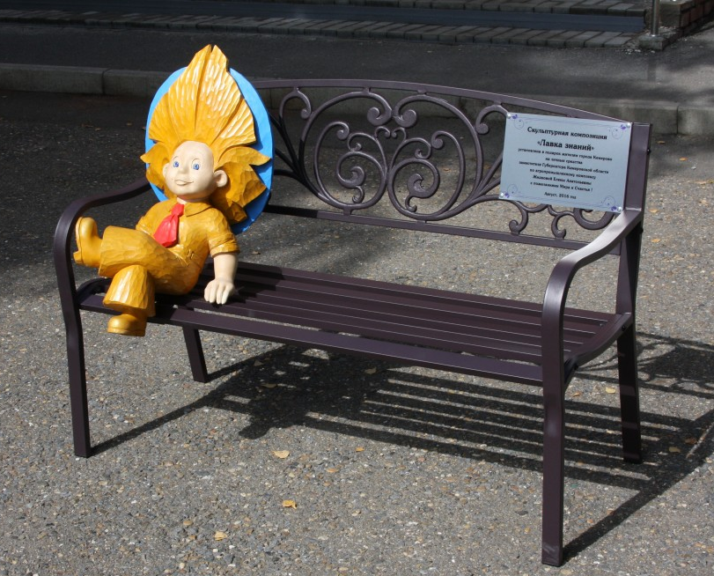
Возле кемеровского вуза появилась «Лавка знаний»
Композиция состоит из стального паркового дивана с элементами художественного литья и малой скульптурной формы известного сказочного персонажа – Незнайки, выполненного из кедра новокузнецким мастером резьбы по дереву Виктором Подпориным.
В 2013г. на территории художественной школы г. Прокопьевска установлена фигура Незнайки с кистью и палитрой в руках.

Slide 20
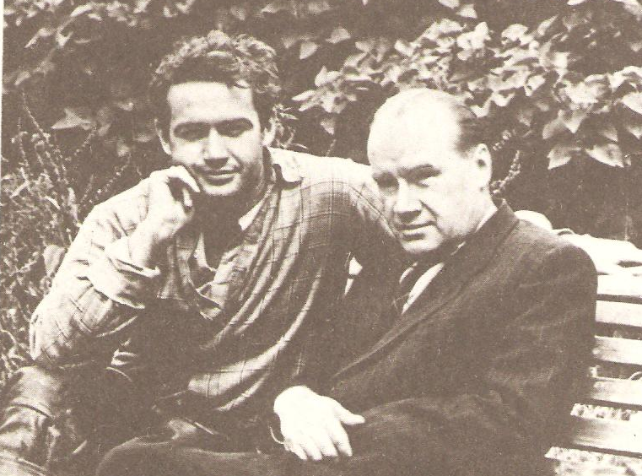
Н.Н. Носов с сыном на даче в Химках

Slide 21
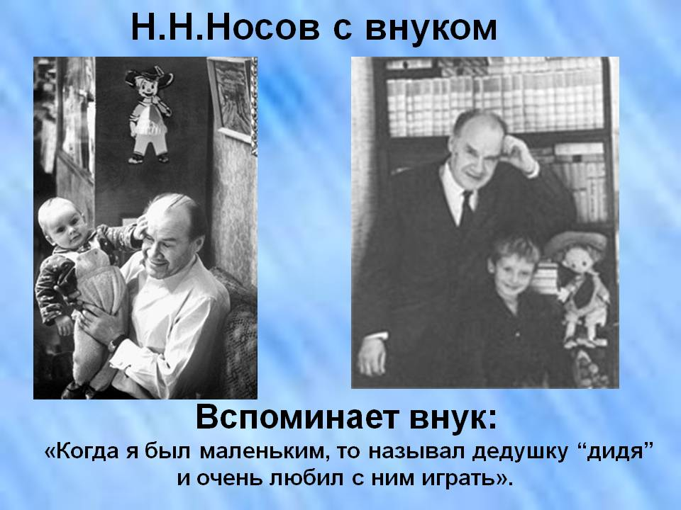
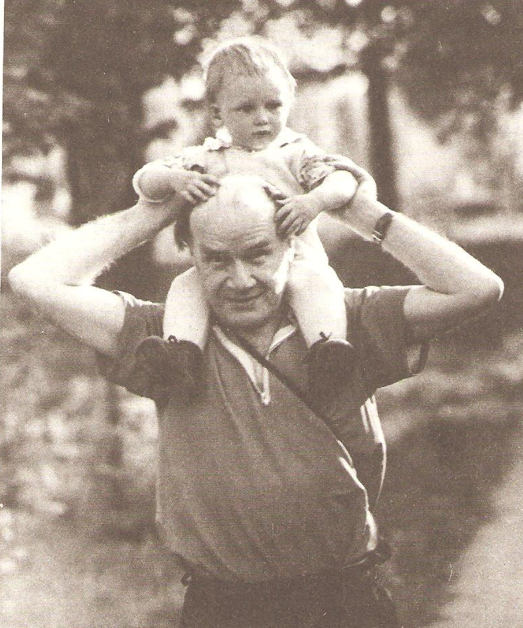

Slide 22
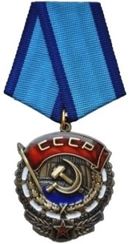
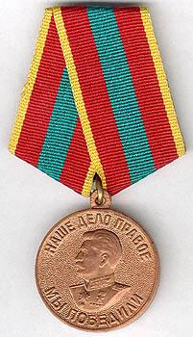
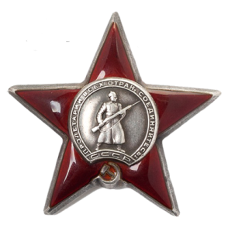
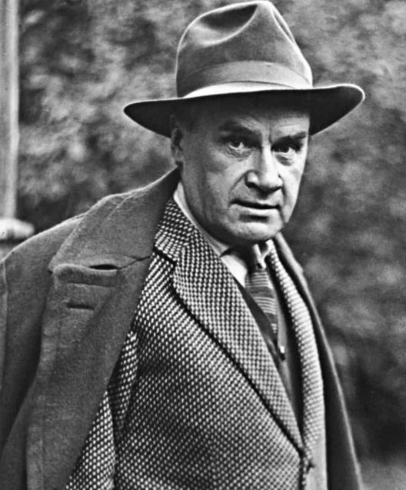
Государство высоко оценило труд Николая Николаевича Носова. Он был награждён орденом Трудового Красного Знамени, орденом Красной Звезды, медалью «За доблестный труд в Великой Отечественной войне 1941 – 1945 годов», Сталинской премией и Государственной премией РСФСР имени Н. К. Крупской.

Slide 23
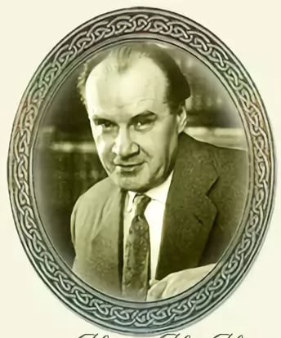
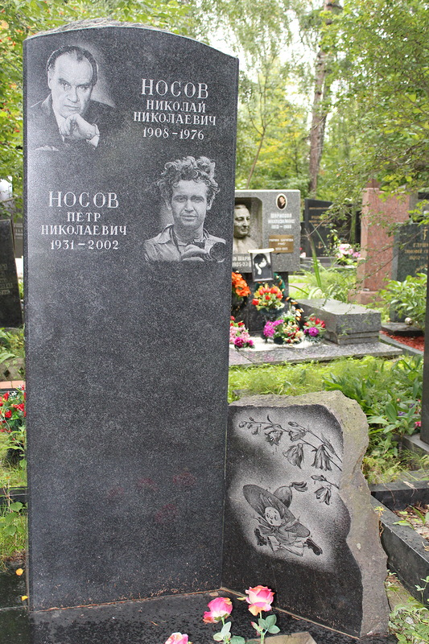
Николай Носов умер 26 июля 1976 года. Похоронен на Кунцевском кладбище в Москве.

Slide 24
Николай Николаевич Носов – известный детский писатель. Он написал огромное количество веселых произведений для маленьких читателей.

Slide 25


Книги Н.Н.Носова

Slide 26



Slide 27


Н. Носов

Slide 28




Slide 29






Slide 30

Спасибо за внимание

